Slide 1


Nghiên cứu giao tiếp thiết bị nhúng theo chuẩn USB trên Windows và ứng dụng trong dịch vụ chữ ký số
TRƯỜNG ĐẠI HỌC BÁCH KHOA HÀ NỘI
VIỆN CÔNG NGHỆ THÔNG TIN VÀ TRUYỀN THÔNG
Sinh viên thực hiện : Hoàng Viết Huy
Lớp : ATTT - K59
Giáo viên hướng dẫn : TS. Phạm Ngọc Hưng

Slide 2
Nội dung chính
Giới thiệu đề tài
Phát triển firmware cho thiết bị
Giao tiếp thiết bị nhúng USB trên Windows
Ứng dụng dịch vụ chữ ký số
Kết luận và hướng phát triển

Slide 3
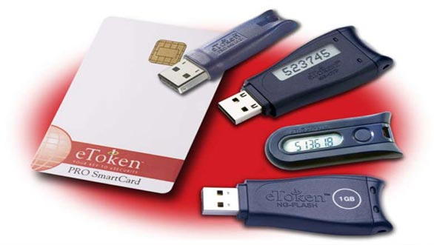
1.1 Tổng quan
Với yêu cầu thiết bị sử dụng giao thức USB ngày càng nhiều, việc hiểu và nắm được luồng hoạt động, cách giao tiếp với thiết bị USB là vô cùng quan trọng.
Tránh phụ thuộc vào nhà sản xuất phần cứng (Independent Hardware Vendor - IHV)
Có thể tùy biến cho các sản phẩm riêng cho từng nhu cầu cụ thể

Slide 4
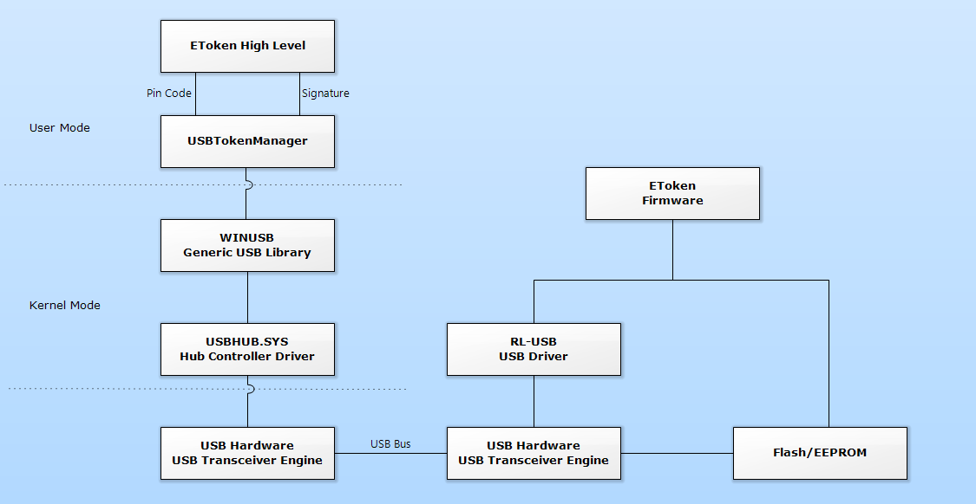
1.2. Giải pháp đề ra
Firmware sẽ được phát triển dựa trên các example của Keil.
Sử dụng WinUSB thay thế trình điều khiển thiết bị tùy chỉnh.

Slide 5
2. Phát triển firmware cho thiết bị
Thiết bị thử nghiệm
Cấu hình thông số bộ mô tả thiết bị USB
Kịch bản giao tiếp với PC
Tổ chức lưu trữ dữ liệu trên bộ nhớ

Slide 6
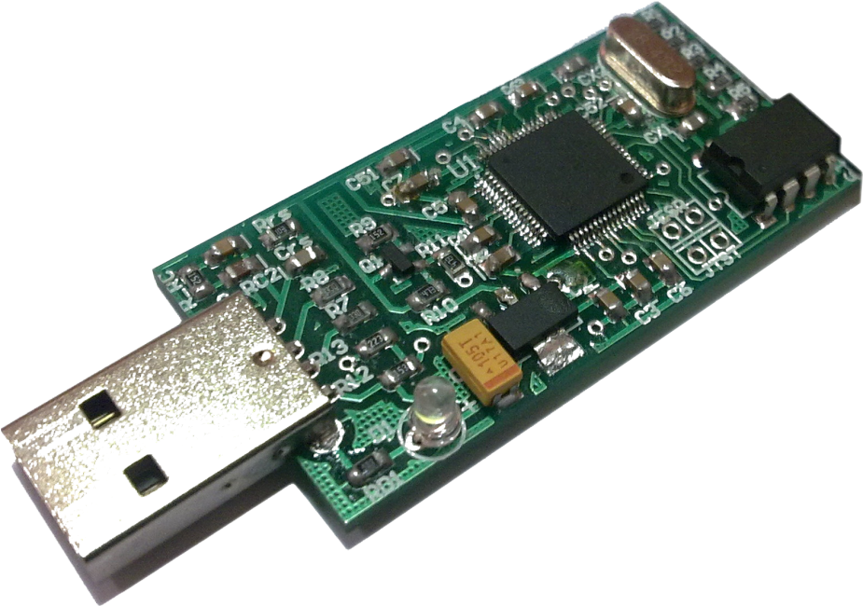
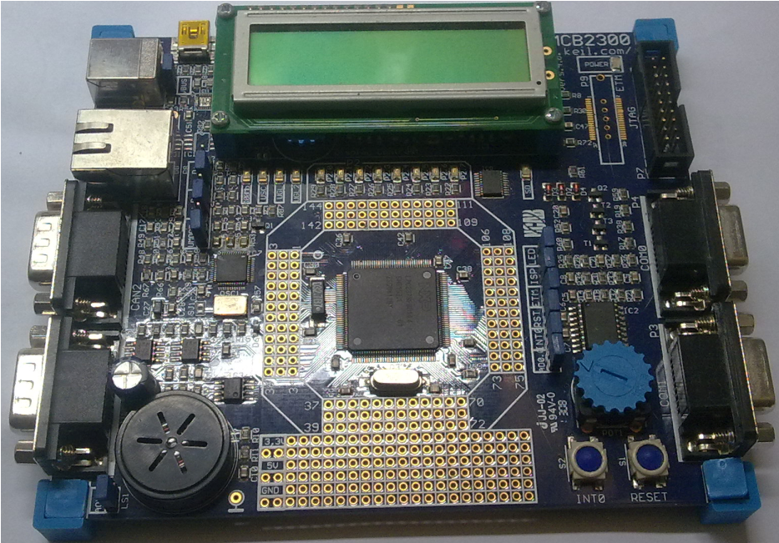
2.1 Thiết bị thử nghiệm
Thiết bị thử nghiệm lưu thông tin trên EEPROM
Vi điều khiển AT91SAM7S256
Chip nhớ EEPROM Microchip 25LC1024
Thiết bị thử nghiệm lưu thông tin trên flash
Board phát triển Keil µVision 3 MCB2300
Notes:
Thiết bị thử nghiệm gồm vi điều khiển AT91SAM7S256 của hãng ATMEL hỗ trợ trao đổi dữ liệu qua cổng USB. Đây là vi điều khiển khá mạnh và thông dụng trên thị trường. Tốc độ hoạt động tối đa 220MHz, có 256KB lưu trữ chương trình ứng dụng, 64KB SRAM để hoạt động và hỗ trợ kết nối USB 2.0 FullSpeed. Ngoài ra để lưu trữ đặc trưng sinh trắc, thiết bị có thêm chip nhớ flash Microchip 25LC1024, lưu trữ tối đa 1Mbit.

Slide 7
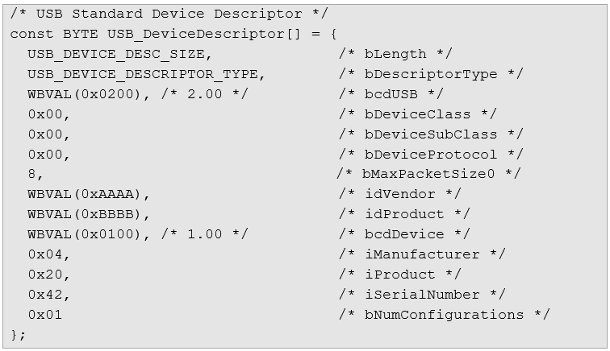
2.2. Cấu hình thông số bộ mô tả thiết bị USB
Cấu hình thông số Device Descriptors:
Notes:
bDeviceClass, bDeviceSubClass, bDeviceProtocol: được thiết lập là 0x00, khi đó trong mỗi interface sẽ định nghĩa class code.
bMaxPacketSize: độ đài tối đa của gói tin của endpoint 0.
idVendor và idProduct: các tác dụng định danh thiết bị trong hệ thống và dùng để match với driver tương ứng giúp giao tiếp với thiết bị trong hệ thống Windows.

Slide 8
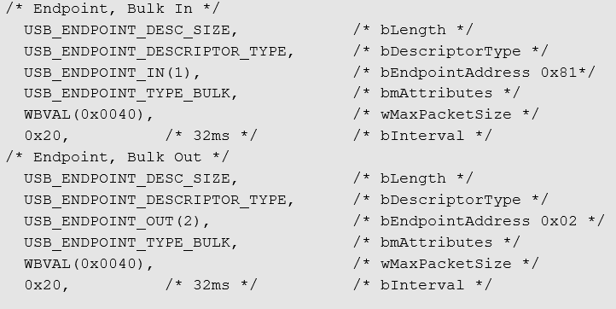
2.2. Cấu hình thông số bộ mô tả thiết bị USB
Cấu hình thông số USB Configuration Descriptor :
Notes:
Thiết bị được thiết kế có 1 configuration và 1 interface, trong đó interface sử dụng 2 endpoint: endpoint 1 – IN truyền dữ liệu từ thiết bị tới PC và endpoint 2 – OUT nhận dữ liệu từ PC gửi xuống thiết bị. Hai endpoint này cho phép nhận và gửi các gói tin có kích thước tối đa là 64 bytes với kiểu truyền Bulk, dữ liệu truyền và nhận có độ chính xác tuyệt đối và toàn vẹn.
Trong phần mô tả interface chỉ định giá trị USB_DEVICE_CLASS_VENDOR_SPECIFIC cho 3 trường bInterfaceClass, bInterfaceSubClass, bInterfaceProtocol, với interface đó thiết bị thuộc lớp thiết bị riêng biệt từ đó có thể tùy biến cách thức giao tiếp của thiết bị với PC, đây cũng là một trong mục tiêu chính của đồ án này.

Slide 9
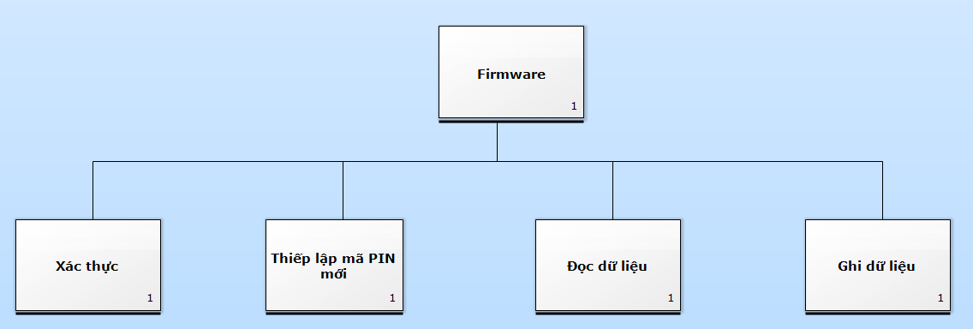
2.3. Kịch bản giao tiếp với PC
Các chức năng chính của firmware
Cấu trúc chung của gói tin giao tiếp
Notes:
Chuyển qua báo cáo xem phần luồng hoạt động

Slide 10
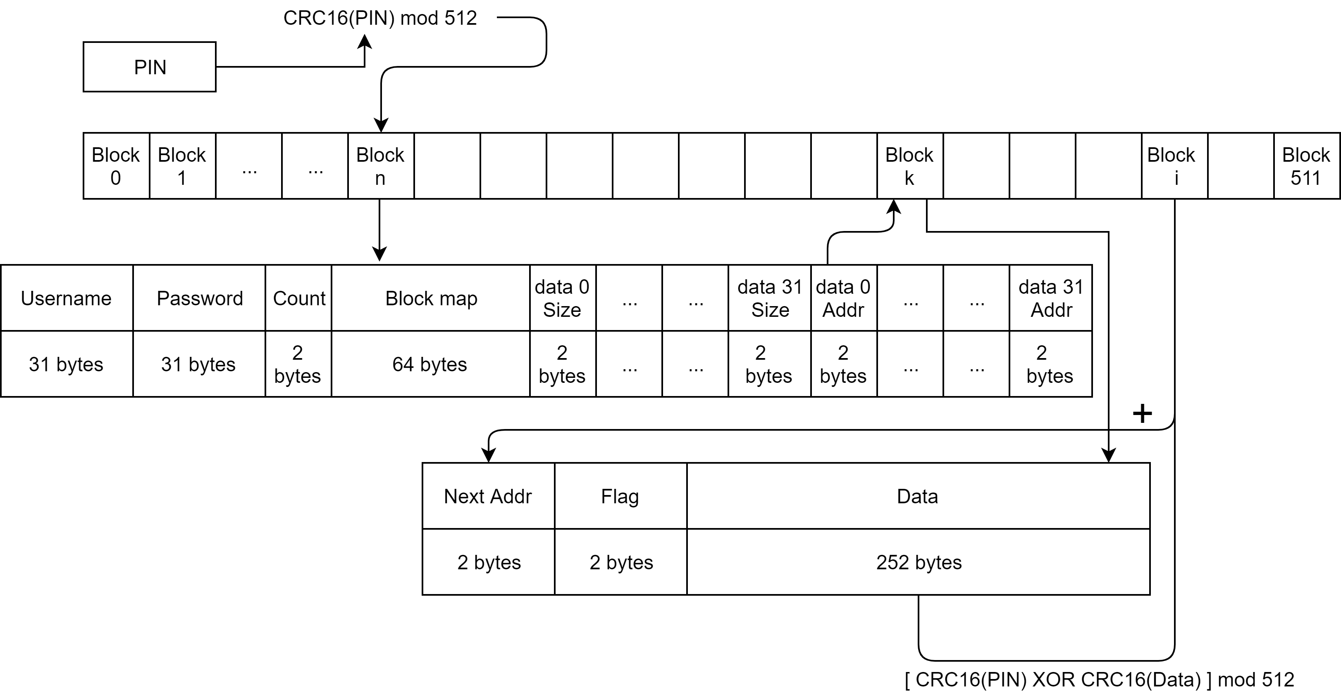
2.4. Tổ chức lưu trữ dữ liệu trên bộ nhớ
Xen kẽ dữ liệu dư thừa cùng với dữ liệu thật
Ngẫu nhiên hóa địa chỉ lưu trữ, kết hợp với mã hóa cùng mã PIN

Slide 11
3. Giao tiếp thiết bị nhúng USB trên Windows
Trình điều khiển thiết bị trên Windows
Thiết kế giao thức
Kịch bản giao tiếp với thiết bị

Slide 12
3.1 Trình điều khiển thiết bị trên Windows
Xây dựng Driver riêng chạy ở nhân HĐH
Sử dụng Driver WinUSB dùng chung cho mọi thiết bị USB
Tốc độ cao
Tương đối phức tạp, tốn nhiều thời gian phát triển
Dễ sai sót, có thể làm dump hệ điều hành (BSOD)
Đơn giản và dễ triển khai hơn.
Tiết kiệm thời gian phát triển
Nếu có lỗi, chỉ gây crash chương trình, không ảnh hưởng đến hệ điều hành.
=> Quyết định chọn phương án sử dụng Driver WinUSB dùng chung cho mọi thiết bị
Notes:
Để ứng dụng tầng trên có thể trao đổi dữ liệu với firmware thiết bị, hệ điều hành cần phải nạp trình điều khiển (Driver) tương ứng và cung cấp giao diện cho thiết bị. Do đây là thiết bị tự xây dựng nên ta phải cung cấp trình điều khiển cho hệ điều hành
WinUSB hỗ trợ ứng dụng trao đổi dữ liệu với các endpoint của thiết bị, từ đó có thể xây dựng giao thức riêng để truyền thông tin. WinUSB gồm hai thành phần chính:
Winusb.sys là driver chạy ở nhân hệ điều hành, bên trên các driver điều khiển phần cứng USB.
Winusb.dll là thư viện liên kết động chạy ở chế độ người dùng, cung cấp giao diện tương tác với Winusb.sys.

Slide 13
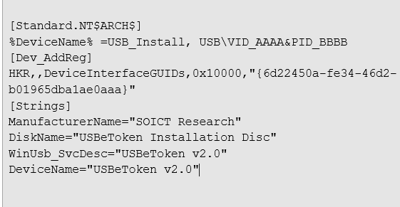
3.1 Trình điều khiển thiết bị trên Windows
Cấu hình file INF chuẩn của Microsoft để phù hợp thiết bị:
Trong mục [MyDevice_WinUSB.NTx86] sửa phần VID và PID cho phù hợp với định danh nhà sản xuất và định danh sản phẩm.
Trong mục [Dev_AddReg] sửa GUID bằng GUID của thiết bị.
Trong mục [Strings] sửa các xâu cho phù hợp với thiết bị.
Notes:
Trong trường hợp này thiết bị đó là 0xAAAA và 0xBBBB.
Ở đây GUID cho mỗi thiết bị là duy nhất, có thể sinh trực tuyền hoặc sử dụng công cụ sinh GUID của Microsoft đi kèm với WDF.

Slide 14
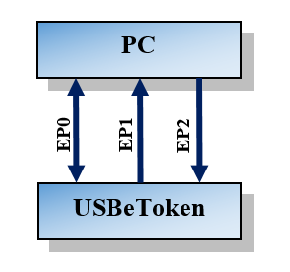
3.2 Thiết kế giao thức
Các gói tin giao tiếp với thiết bị:
Xác thực mã pin.
Thiết lập mã pin mới.
Đọc một thông tin khóa riêng
Ghi một thông tin khóa riêng
Notes:
Thiết bị có nhiều trạng thái, tùy theo số lượng khóa riêng được lưu trữ trên nó.
Quá trình đọc khóa riêng diễn ra như sau:
PC gửi mã PIN để thiết bị xác thực.
Thiết bị sẽ nhận mã PIN được gửi, thực hiện đọc từ bộ nhớ, so sánh với mã PIN vừa gửi. Nếu đúng thiết bị sẽ chuyển sang trạng thái sẵn sàng và gửi gói tin ACK về cho ứng dụng.
PC gửi yêu cầu đọc khóa riêng. Thiết bị sẽ đọc dữ liệu và gửi trả lại PC.
PC tiến hành sử dụng khóa riêng, thực hiện các yêu cầu tiếp theo như ký file sử dụng khóa riêng đã lưu.
Quá trình ghi các khóa riêng diễn ra tương tự như đọc. Các khóa riêng sẽ lần lượt được ghi vào bộ nhớ theo thứ tự được ghi.
Quá trình xóa các khóa riêng được thực hiện qua việc thiết lập lại mã PIN. Mỗi khi người dùng thiết lập lại mã PIN, toàn bộ các khóa riêng cũ sẽ bị xóa (vị trí lưu trữ các khóa riêng phụ thuộc vào mã PIN và do đó nó không còn chính xác khi thiết lập PIN mới).
Thiết bị và các ứng dụng tầng trên sẽ trao đổi dữ liệu thông qua hai endpoint kiểu bulk: endpoint 1 cho chiều từ thiết bị đến PC và endpoint 2 cho chiều từ PC đến thiết bị. Endpoint 0 là endpoint đặc biệt để liệt kê và khởi tạo thiết bị. Dữ liệu trao đổi trên bus sẽ là các gói tin kích thước 64 byte. Nếu PC gửi một gói tin không hợp ngữ cảnh, thiết bị sẽ bỏ qua và không gửi trả bất kỳ thông tin nào.
…

Slide 15
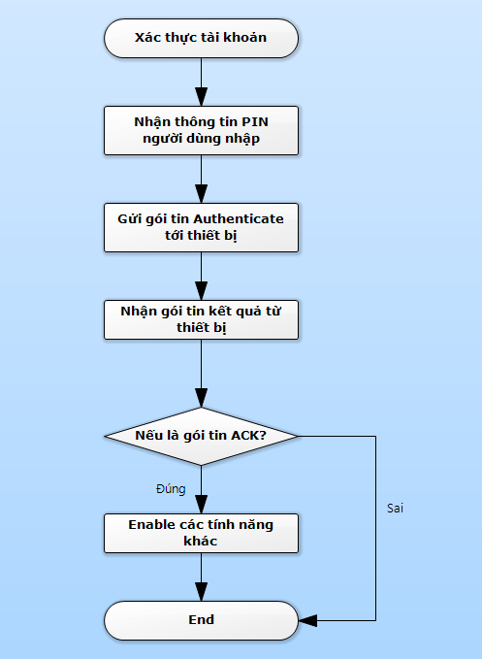
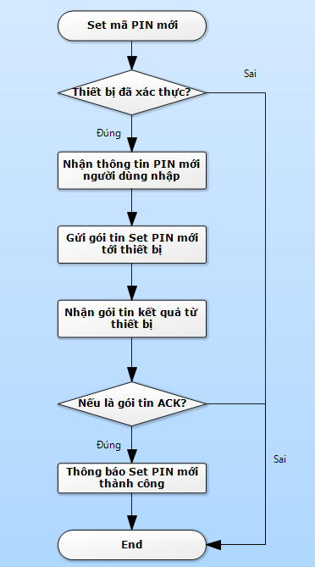
3.3 Kịch bản giao tiếp với thiết bị
Xác thực người dùng với thiết bị
Chức năng set mã PIN mới

Slide 16
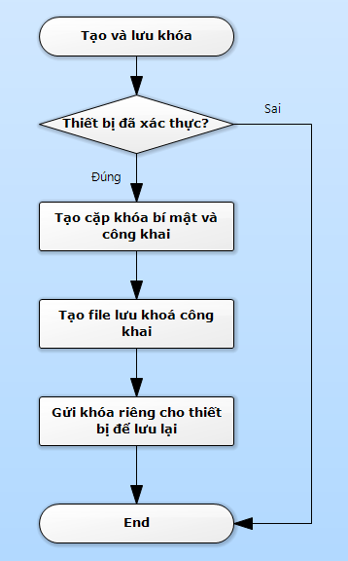
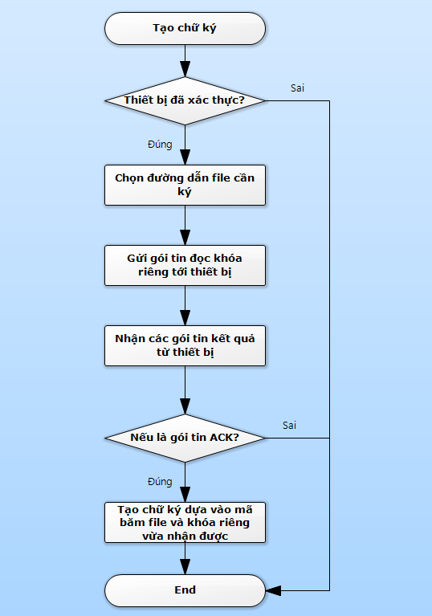
3.3 Kịch bản giao tiếp với thiết bị
Chức năng tạo chữ ký số:

Slide 17
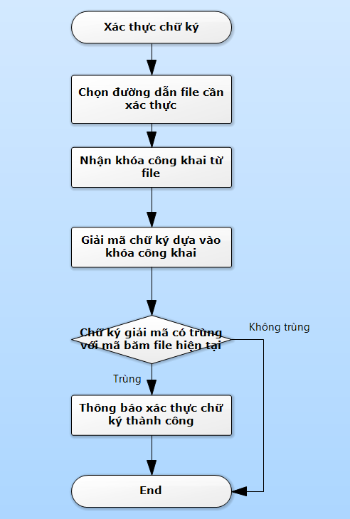
3.3 Kịch bản giao tiếp với thiết bị
Chức năng xác thực chữ ký số

Slide 18
4. Ứng dụng dịch vụ chữ ký số
Cơ sở lý thuyết mật mã hóa khóa công khai
Sử dụng chữ ký số
Thiết kế ứng dụng
Giao diện ứng dụng

Slide 19
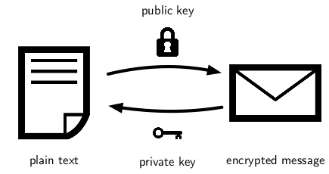
4.1 Cơ sở lý thuyết mật mã hóa khóa công khai
RSA là một thuật toán mật mã hóa khóa công khai
Thuật toán RSA sử dụng hai khóa: khóa công khai (hay khóa công cộng) và khóa bí mật (hay khóa cá nhân)
Notes:
nó được thiết kế sao cho khóa sử dụng trong quá trình mã hóa khác biệt với khóa được sử dụng trong quá trình giải mã. Hơn thế nữa, khóa dùng trong quá trình giải mã không thể được tính toán hay suy luận từ khóa dùng để mã hóa và ngược lại, tức là hai khóa này có quan hệ với nhau về mặt toán học nhưng không thể suy diễn được ra nhau. Thuật toán này được gọi là Public-Key bởi vì khóa dùng cho việc mã hóa được công khai cho tất cả mọi người. Một người hòan toàn xa lạ có thể dùng khóa này để mã hóa dữ liệu nhưng chỉ duy nhất người mà có khóa giải mã tương ứng mới có thể đọc được dữ liệu mà thôi. Do đó trong thuật mã hóa này Encryption key được gọi là Public key còn Decryption Key được gọi là Private key.

Slide 20
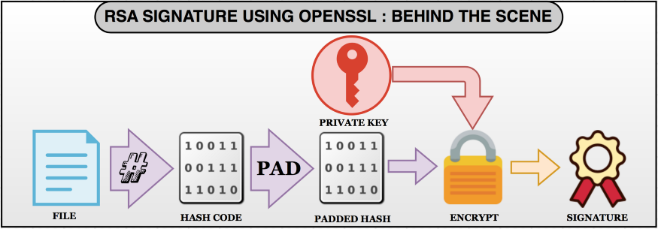
4.2.1 Quy trình ký file bằng khóa bí mật
Quy trình ký file bằng khóa bí mật diễn ra như sau:

Slide 21
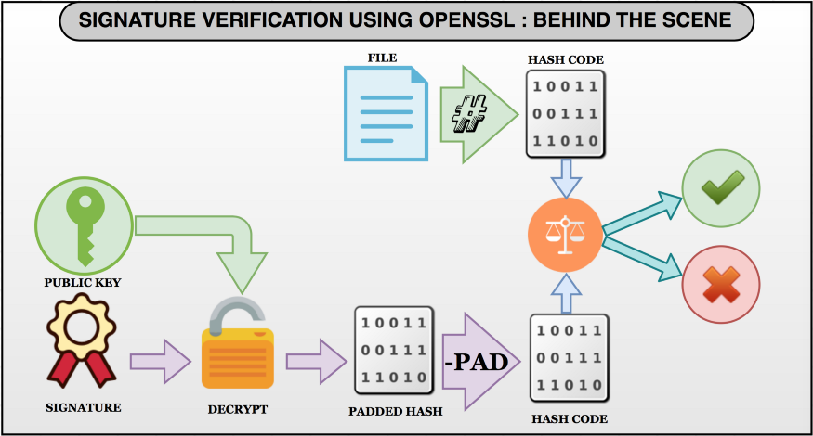
4.2.2 Quy trình xác thực chữ ký số
Quy trình xác thực chữ ký số:

Slide 22
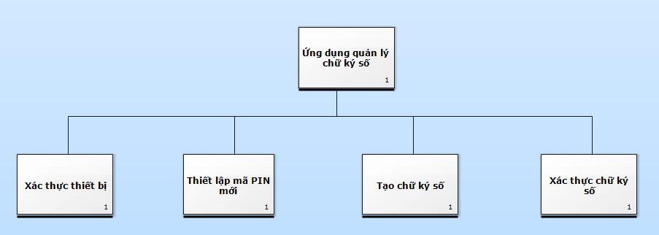
4.3 Phân tích thiết kế ứng dụng
Các chức năng của ứng dụng bao gồm:

Slide 23
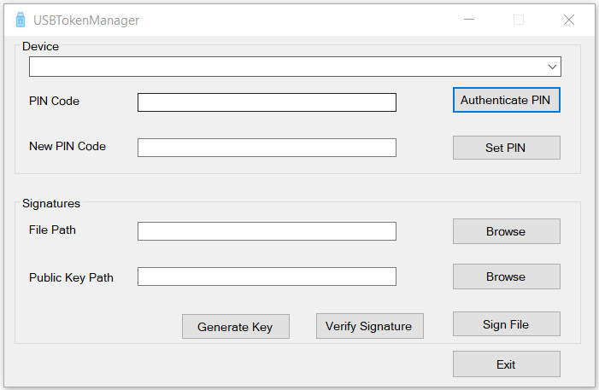
4.4 Giao diện ứng dụng chữ ký số
Giao diện ứng dụng USBTokenManager:

Slide 24
5. Kết luận và hướng phát triển
Đóng góp chính:
Nghiên cứu và phát triển firmware cho thiết bị nhúng
Nghiên cứu và phát triển trình điều khiển thiết bị cho PC Windows
Xây dựng kịch bản giao tiếp PC Windows
Xây dựng ứng dụng thử nghiệm chữ ký số.
Hướng phát triển
Thiết kế mạch và sản xuất thiết bị.
Xây dựng thêm các ứng dụng cho thiết bị
Chuẩn hoá quy trình tạo và sử dụng chữ ký số
Lưu trữ thông tin trên flash thay vì EEPROM

Slide 25
THANK YOU
FOR YOUR ATTENTION !!!

